Slide 1

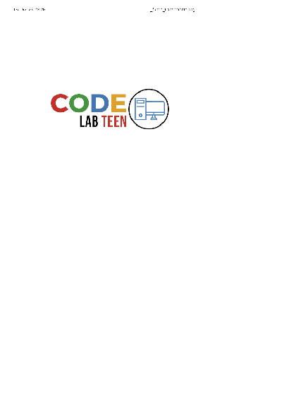
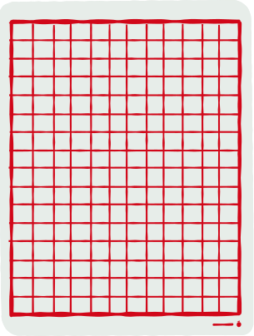


PYTHON
AULA 16

Slide 2

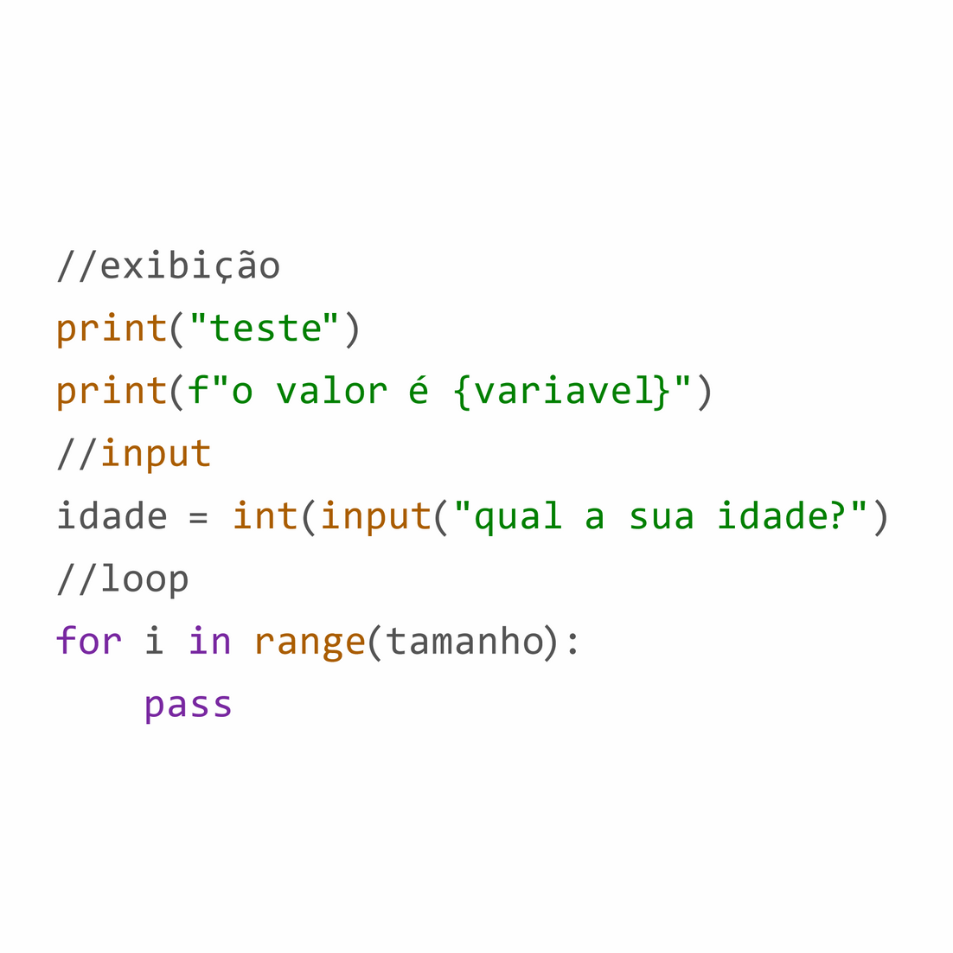
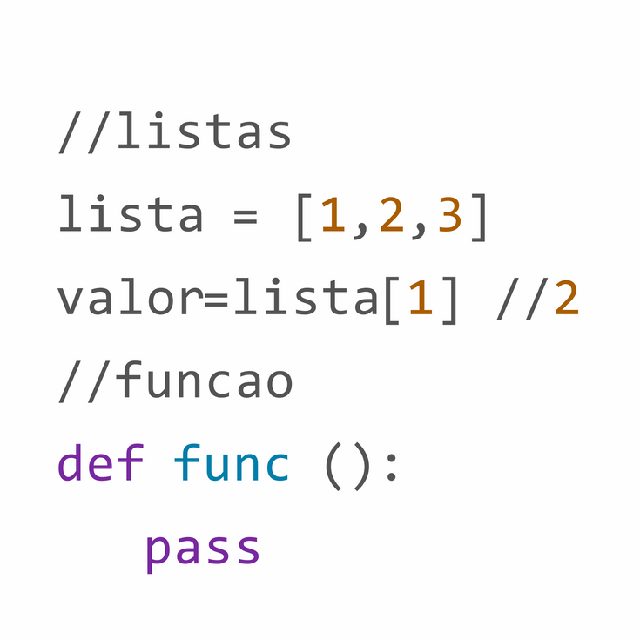
MINI-REVISÃO
MODELOS

Slide 3
BEM - VINDOS!
AGENDA
Hoje vamos revisar funções e aprender algumas novas funções

Slide 4

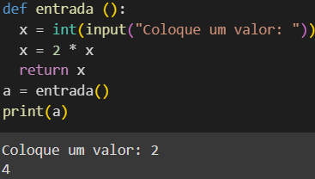
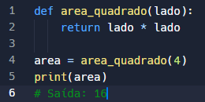
REVISÃO DE FUNÇÕES
Funções em Python serve para reaproveitar o código quantas vezes quiser. Esse primeiro serve para calcular a área de um quadrado
Esse outro serve para pegar um valor do usuário e devolver o dobro

Slide 5



STRINGS
As Strigs são semelhantes a vetores, onde temos vários valores iguais guardados no mesmo lugar, e precisamos saber índice para entendermos como usar direito.
Uma string
Várias letras

Slide 6
STRINGS
Lembrando que para calcular o índice nós começamos sempre a contar do zero.
VÁRIAS LETRAS
P | Y | T | H | O | N
0 | 1 | 2 | 3 | 4 | 5
PYTHON | PYTHON | PYTHON | PYTHON | PYTHON | PYTHON
ÍNDICE
STRING

Slide 7
LISTAS
Mas como vamos saber qual é o índice da última letra de uma frase que o usuário digita?
Para sabermos isso, temos que saber quantas letras tem a palavra e subtrair 1, sabem o por quê?

Slide 8
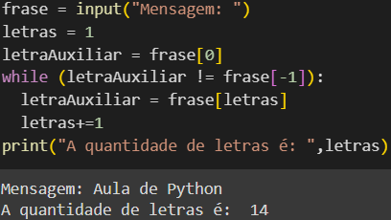
LISTAS
Temos duas formas de calcular a quantidade de letras tem em uma frase:
Até agora, essa é a única forma que vocês sabem calcular a quantidade de palavras que tem em uma frase

Slide 9
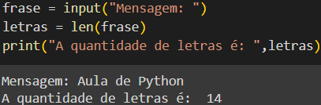
LISTAS
Para a nossa sorte, em Python existe uma função chamada “len()” que faz a mesma coisa!

Slide 10
LISTAS
Nosso objetivo nessa aula é aprender várias funções que servem para facilitar a vida quando usamos Strings, e a função “len()” é apenas a primeira delas.
Agora, como nós podemos saber se uma palavra está dentro de uma frase? Nós usamos o “in”!

Slide 11
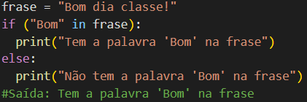
LISTAS
A função “in” serve para usarmos dentro de uma verificação, como um “if” ou “while”

Slide 12

LISTAS
A função “lower()” serve para deixarmos todas as letras em minúsculo.

Slide 13

LISTAS
A função “upper()” serve para deixarmos todas as letras em MAIÚSCULO.

Slide 14

LISTAS
A função “capitalize()” serve para deixarmos a primeira letra em maíusculo.

Slide 15

LISTAS
Agora, imagine que nós temos uma lista com vários nomes e queremos juntar em uma String.
Nós podemos usar a função “join” para juntar, mas tome cuidado, dependendo de como escreve tem resultados diferentes

Slide 16

LISTAS
Se em vez de juntar separando por espaços, você quiser separar por virgula, só é preciso mudar o que está dentro das aspas

Slide 17

LISTAS
Mas se quisermos o índice de onde está a letra que queremos, temos que usar a função “find()”
Ele funciona de forma parecida com o “count()”, por isso tomem cuidado para não confundir eles.

Slide 18
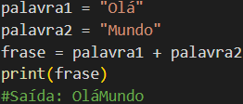
LISTAS
Nós terminamos as funções de Strings, mas existe uma forma de manipular Strings chamada “concatenação” que é muito útil

Slide 19

OBRIGADO!
Contem para gente o que você achou da aula de hoje:
https://forms.gle/BcZJyUjZGyJW9XiR6
CODELAB TEEN

